Slide 1
Математика
1 клас
Розділ VІ.
Числа 21-100
Урок 110
Узагальнення і систематизація знань

Slide 2
Організація класу
Встали, дітки, всі рівненько,
Посміхнулися гарненько,
Настрій на урок взяли
Й працювати почали.

Slide 3
Числа в межах 100
37
38
39
40
41
42
43
44
19
20
21
22
23
24
26
27
54
55
56
57
58
59
60
61
78
79
80
81
82
83
84
85
90
91
92
93
94
95
96
97
15
16
17
18
19
20
21
22
79
80
81
82
83
84
85
86
59
60
61
62
63
64
65
66

Slide 4
Гра «Зайві числа»
57
33
8
79
20
18
62
5
99
81
14
Знайдіть у кожному ряду чисел зайві числа. Поясніть свій вибір.

Slide 5
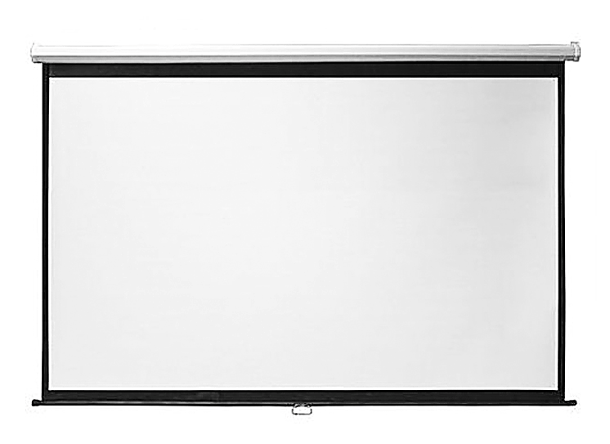
Усне опитування про числа 1-100. Гра «Хто я?».
• Це кругле число.
• У цих числах рівна кількість десятків та одиниць.
• Це числа другого десятка.
• У цьому числі 5 десятків і 7 одиниць.
• Сусіди цього числа 61 та 63.
• Якщо до цього числа додати 1, то отримаємо 8 десятків.
• Це найбільше двоцифрове число.
20, 30 …
22, 33 …
11, 12, 13 …
99

Slide 6
Повідомлення теми та завдань уроку
На уроці ми повторимо вивчене про числа першої сотні.

Slide 7
Скільки яєць на кожному малюнку?
Д. | Од.
3
4
Д. | Од.
4
2
Підручник.
Сторінка
104

Slide 8
Скільки кульок на кожному малюнку?
Порівняй числа
Підручник.
Сторінка
104
Д. | Од.
>
Д. | Од.
6
5
4
6

Slide 9
Скільки кульок на кожному малюнку?
Порівняй числа.
Підручник.
Сторінка
104
<

Slide 10
Робота в зошиті
Запиши числа
71 93 85 24 48 65
Запиши всі можливі двоцифрові числа, використавши числа 5 і 7. Запиши до кожного попереднє число.
Порівняй
<
65 68
<
10 + 5 51
90 + 0 90 + 1
<
Підручник.
Сторінка
104

Slide 11
Розв'язую задачу
У кішки 2 рудих і 3 чорних кошенят.
Р – 2 к.
Скільки кошенят всього у кішки?
? к.
Ч – 3 к.
(к.)
Відповідь: 5 кошенят всього.
Це задача на знаходження …
суми
Підручник.
Сторінка
105

Slide 12
Розв'язую задачу
У кішки п’ятеро кошенят. Двоє рудих, а решта — чорні.
Р – 2 к.
Р – ? к.
Скільки чорних кошенят у кішки?
5 к.
5 к.
Ч – ? к.
Ч – 3 к.
У кішки п’ятеро кошенят. Троє з них - чорні, а решта — руді.
(к.)
(к.)
Відповідь: 3 чорних кошенят.
Скільки чорних кошенят у кішки?
2 рудих кошенят.
Це задача на знаходження …
доданку
Підручник.
Сторінка
105
Склади ще одну задачу про цих кошенят.

Slide 13
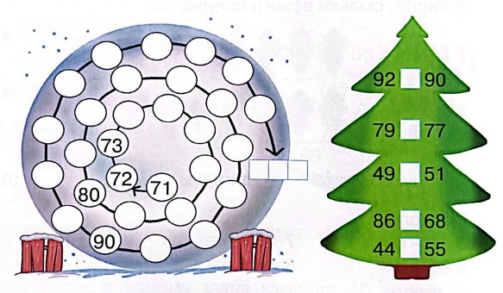
Робота в зошиті
6. Запиши пропущені числа
7. Порівняй
Сторінка
58

Slide 14
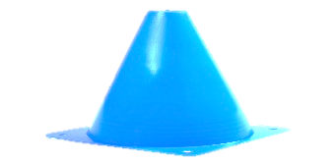
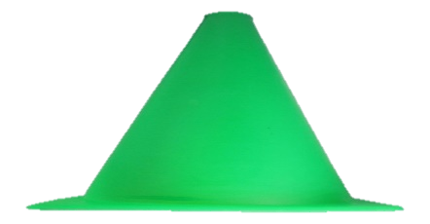
Робота в зошиті
10. З'єднай блакитну фішку з її місцем на доріжці.
Запиши номери зелених фішок.
21
32
44
48
20
33
37
25
30
35
40
45
Сторінка
59

Slide 15
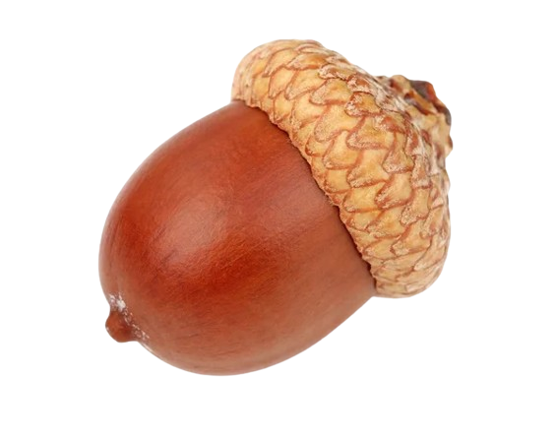
Робота в зошиті
17. З’єднай жолудь і листок.
45
99
63
72
Сторінка
61
90 + 9
70 + 2
40 + 5
60 + 3

Slide 16
Робота в зошиті
1. Напиши за зразком
1
6
1
7
1
3
Сторінка
34

Slide 17
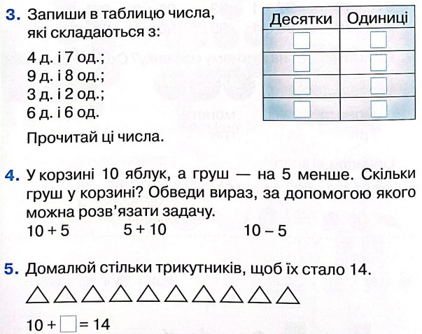
Робота в зошиті
Сторінка
34

Slide 18
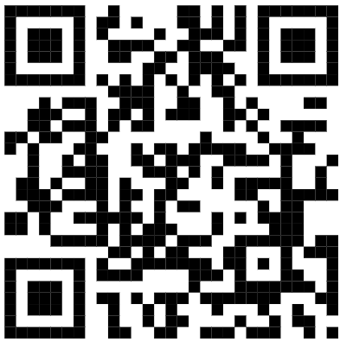
Online завдання
Відскануй QR-код або натисни жовтий круг!

Slide 19
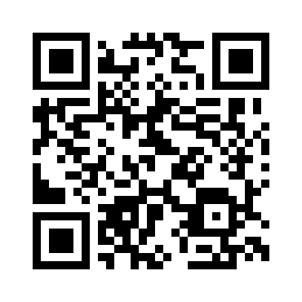
Online завдання
Відскануй QR-код або натисни жовтий круг!

Slide 20
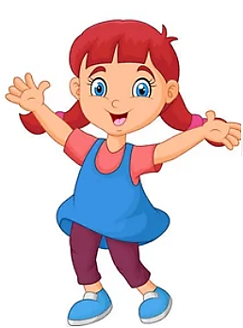
Рефлексія
Цеглинку лего підійміть, зустріч нашу оцініть.
Все було легко!
Я дуже втомився!
Було цікаво!
У мене все вийшло!
Було складно!

